Slide 1
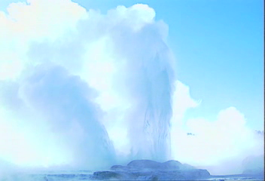

习题辅导课（二）
静电场中的导体
和介质

Slide 2
教 学 要 求
一. 正确理解E和D的高斯定理的意义，
会用高
斯定理分析和求解存在导体和介质时的静
电问题。
二. 掌握用E线和用导体静电平衡条件分析导体
问题的方法。
三. 巩固电容的概念，学会灵活运用电容概念
分析问题。
四. 正确理解导体接地的概念。

Slide 3
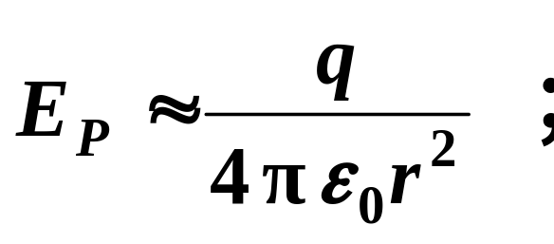
1.《指导》§2.3 三 . 1
如图示，以下结果
×
P
哪个对？理由？
（1）ϕ_{B} > ϕ _{A} ；
r
（2） ϕ _{A} < 0 ；
Δ（3）r >> R_{B} 时，
.
移近
R_{B}
σ_{B}
q > 0
E₁
小导体球A
大导体球B
(不带电)

Slide 4
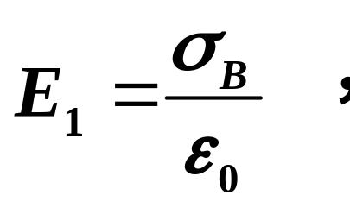
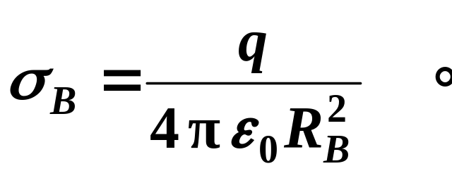
Δ（4）
.
移近
R_{B}
σ_{B}
q > 0
E₁
小导体球A
大导体球B
(不带电)

Slide 5
2.《指导》§2.3 三 . 7
比较下列各图中导体壳 B外的电场情况。
B
B
B
A
A
A
O
O
O
•
•
•
•
•
•
•
-q
Q
Q
q
Q
S
S
S
（a）
（b）
（c）

Slide 6
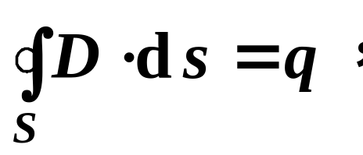
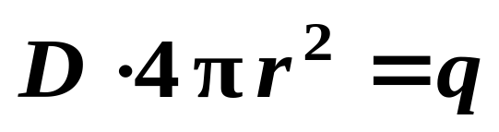
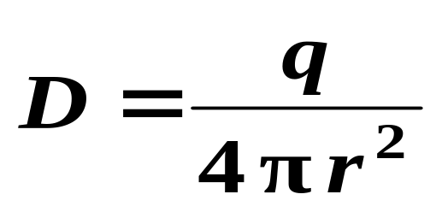
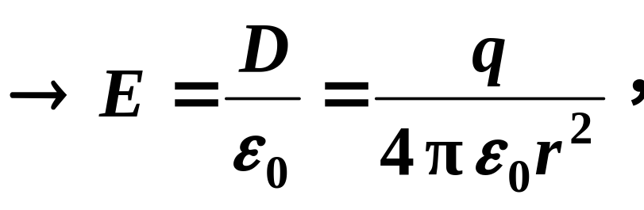
3.《指导》§2.4 三 . 1 (修改)
如图所示情形，
有人按下列方法求P点的场强：
选球面S为
点电荷
介质棒
q
P
高斯面。
r
S
由
有
于是有
对否？

Slide 7


4. 原来电中性、半径为R 的金属球附近放置一 点电荷 q （＞0），点电荷距球心为 a 。
求：感应电荷在金属球内一点 P 产生的场强和电势
P
q
a

Slide 8
5. 《指导》§2.3 四 . 3（3）
如图示，带电量为q、半径为R₁的导体球，球外同心地放置一个内、外半径为R₂ 、R₃的不带电金属球壳。把外壳接地后再与地绝缘，然后把内球接地
求：外球壳的电势U_{壳}
R₃
R₂
R₃
R₂
o
R₁
q
o
R₁

Slide 9
6. 《指导》§2.4 三 . 6
如图示，一黄铜球的一半浸没在大油槽中，另一半露在空气中，油的相对介电常数ε_{r}= 3.0。已知球上净电荷为 Q = 2.0×10⁻⁶C，
黄铜球
R
ε_{r}
求：（1）球的上、下部分各有多少自由电荷？
(加) （2）下半球表面附近极化电荷的面密度σ′ =？

Slide 10




7. 设一各向同性均匀介质球中均匀分布着体密度为ρ₀ 的自由电荷，介质球半径为R，相对介电常数为ε_{r}
求：球心电势及极化电荷分布。
S

Slide 11
8. 有两块平行放置的均匀带电大金属平板，电荷面密度分别为+σ ，-σ ，如图所示，在两平板之间充填两层均匀各向同性的电介质，它们的相对介电常数分别为ε _{r1} , ε _{r2}（设ε _{r1}> ε _{r2} ），两层介质的交界面与大平板平行。
+σ
-σ
求：（1）两层介质中的场强
（2）两层介质交界面处
的总极化电荷面密度
ε_{r1}
ε_{r2}

